Slide 1
«Времена года»
Работу выполнил
Ученик 6 класса «Б»
Матаров Инал

Slide 2
Времена года:
1)Зима;
2)Весна;
3)Лето;
4)Осень;

Slide 3
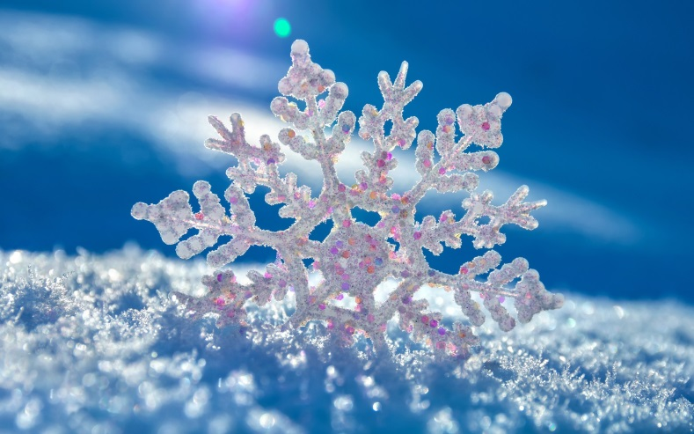
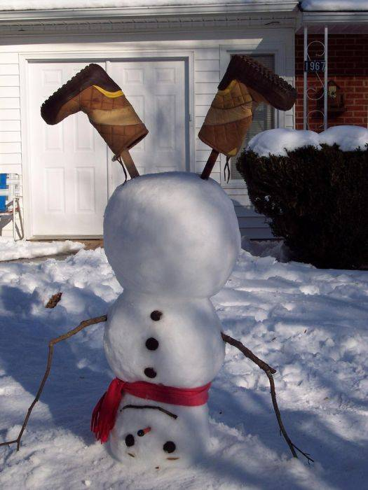
Зима
Пришла зима - пипец прическе!
Башка нуждается в расческе!
Снял шапку - волосы торчком,
Заходишь в офис дурачком!
Мы снежинки, мы пушинки,
Покружиться мы не прочь.
Мы снежинки-балеринки,
Мы танцуем день и ночь.
Встанем вместе мы в кружок -
Получается снежок.
Мы деревья побелили,
Крыши пухом замели.
Землю бархатом укрыли
И от стужи сберегли.

Slide 4
Зима
Декабрь
январь
февраль
Месяца

Slide 5
Про Зиму
Одним из четырех времен года, является зима, ее период - между осенью и весной, а главной характеристикой и признаком зимнего времени года низкая температура, часто ниже нулевой температуры по Цельсию, во многих районах нашей Земли выпадает снег.
Зима для нашего северного полушария Земли, где мы с вами и живем, или лето для южного полушария - время года, которое начинается со дня зимнего солнцестояния, 21-22 декабря и заканчивается 21-22 марта в день весеннего равноденствия.
Основной признак зимы — устойчивая низкая температура, у нас она обычно ниже 0 градусов по Цельсию, в эту пору года, во многих районах Земли выпадает снег, покрывая собой поверхность земли.

Slide 6
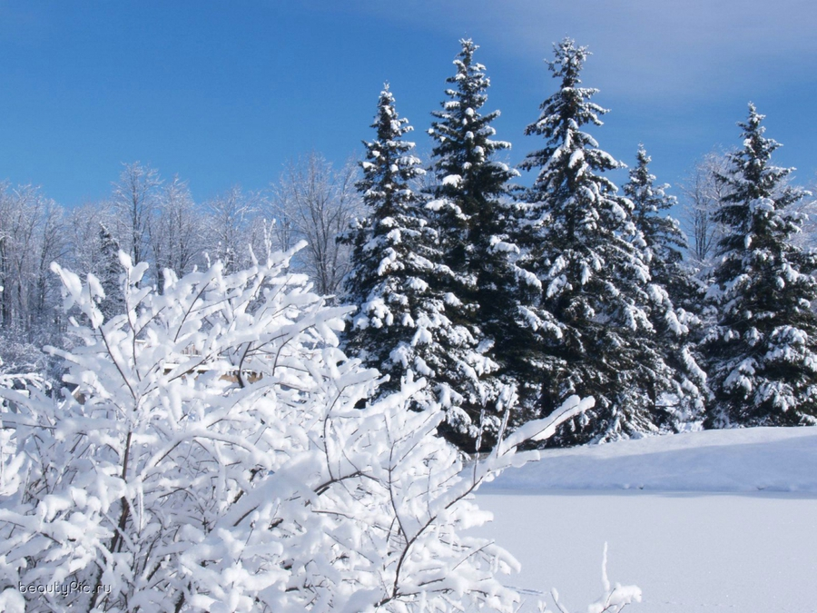
Чем отличается Зима от других
Времен года
Во-первых, коротким световым днем. Утром солнышко поздно встает, а вечером рано садится. Поэтому на часах вроде бы и немного времени, а за окном уже темно , и мы не можем, как летом, долго гулять.

Slide 7
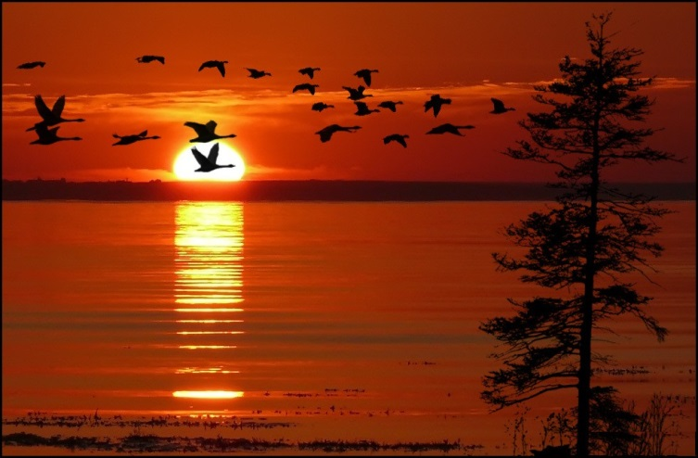
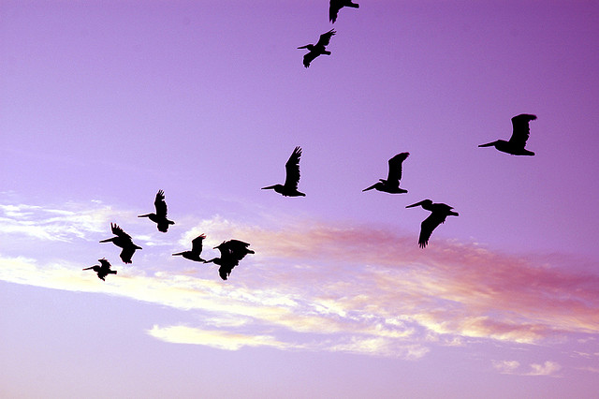
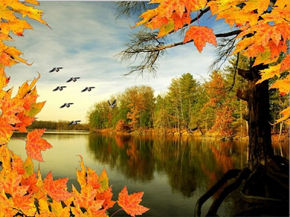
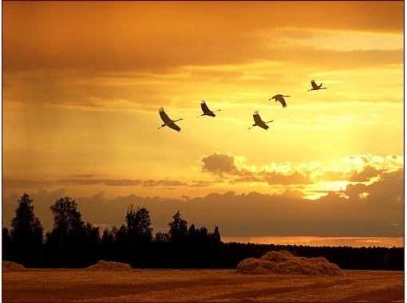
С наступлением Зимы
Многие птица улетают
На юг

Slide 8
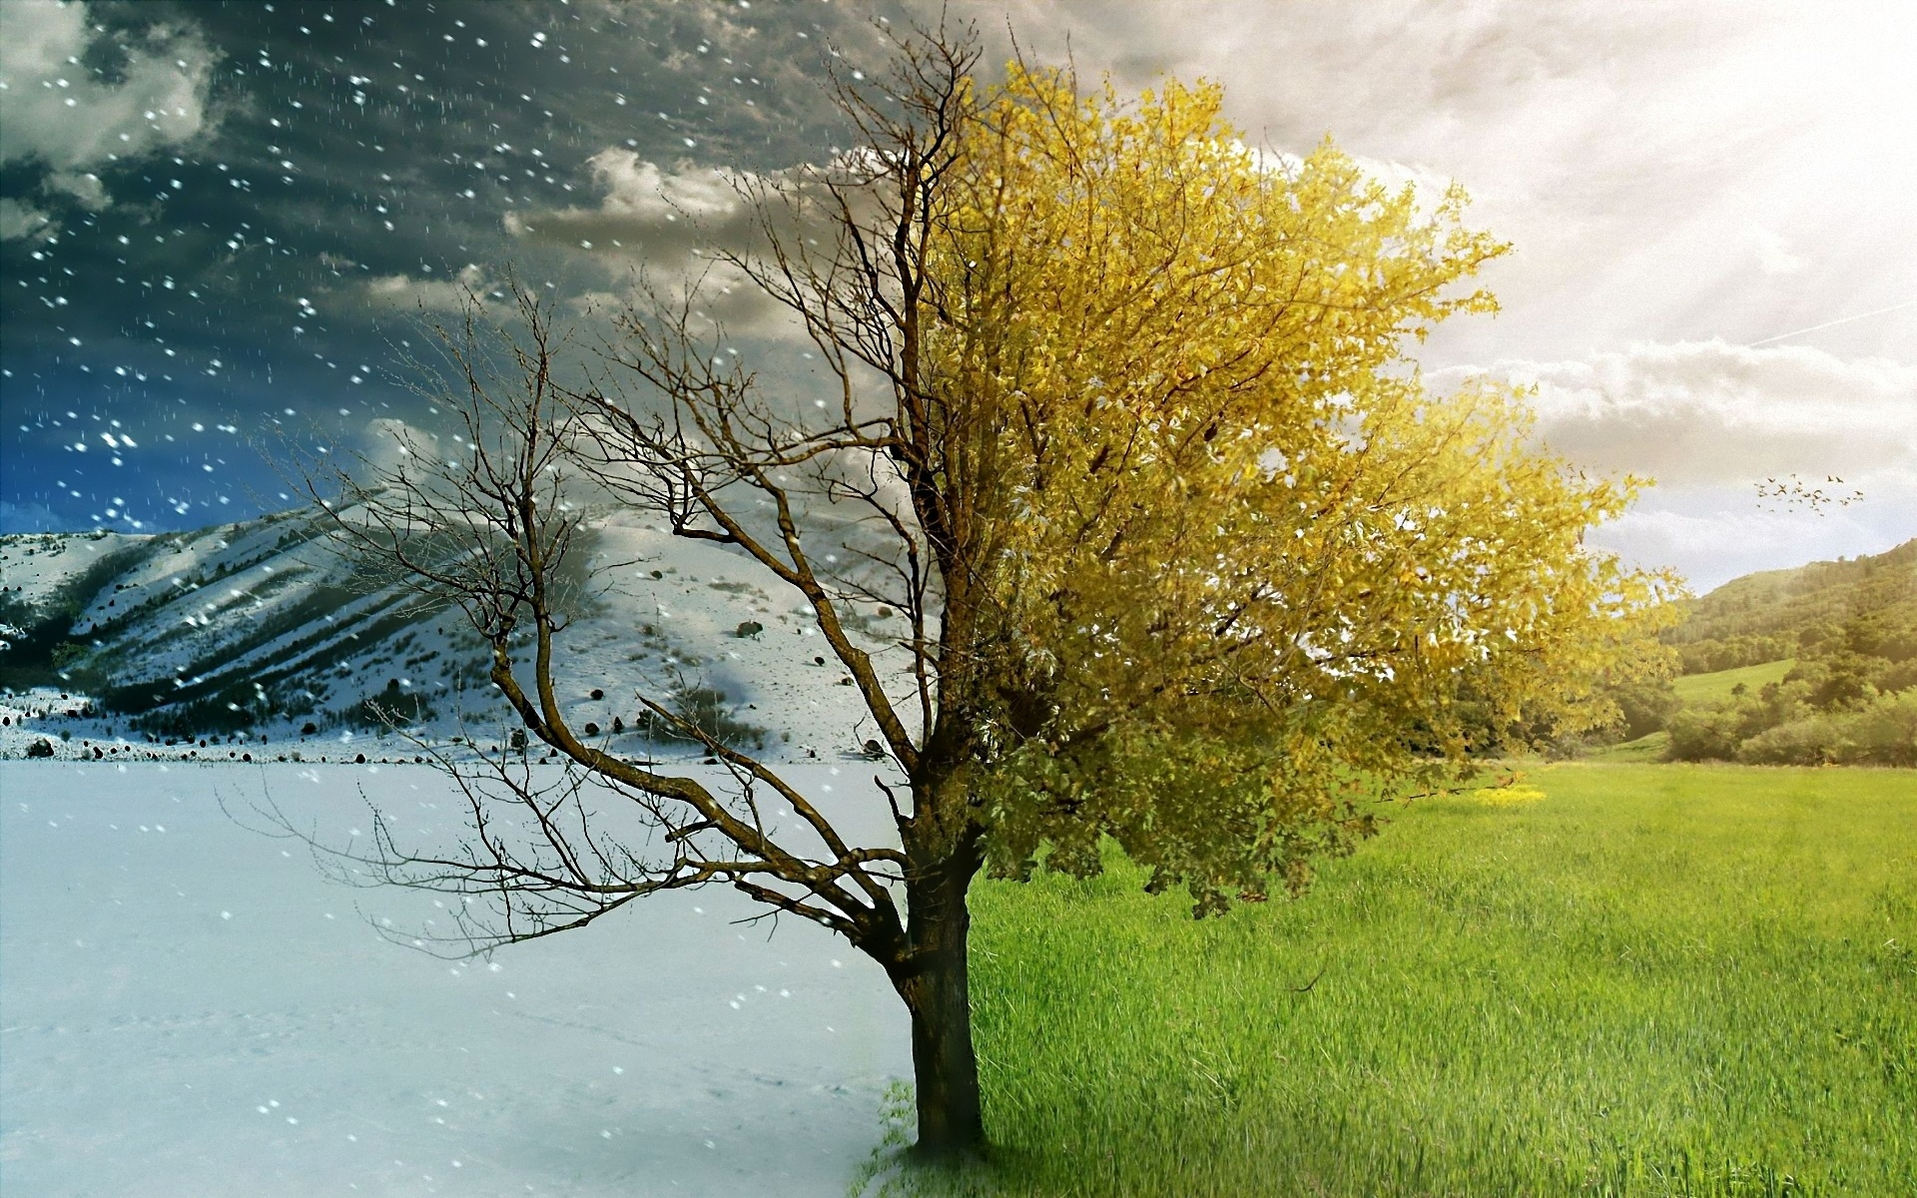

Slide 9
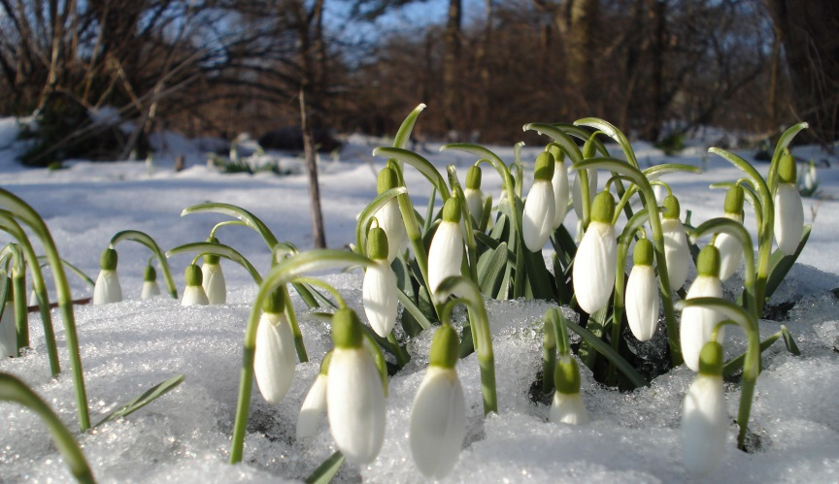
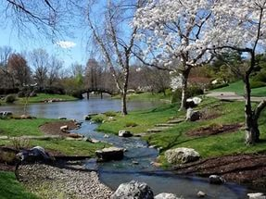
Весна
Весна устраивает гонки
Тепла, любви и красоты,
И распускаются девчонки,
Как распускаются цветы...
На веточке сидит скворец,
В лучах весенних спинку греет.
Седой зиме настал конец,
Душа поет, а сердце млеет!

Slide 10
Весна
Март
Апрель
Май
Месяца

Slide 11
Про Весну
Весна – прекрасная пора года. В это время природа просыпается после зимнего сна. Все вокруг оживает: тает снег, распускаются деревья, цветут сады, клумбы, с теплых краев возвращаются птицы, начинаются полевые работы, посадка растений. Жизнь начинает бить ключом: вокруг слышно журчание ручьев, пение птиц, гул тракторов. Недаром люди говорят: «Весна днем красна». В эту пору года на смену холодным приходят теплые солнечные дни. В народе существует много примет весны, по которым можно предугадать будущую погоду, какого ждать лета, будет ли урожай в этом году.

Slide 12
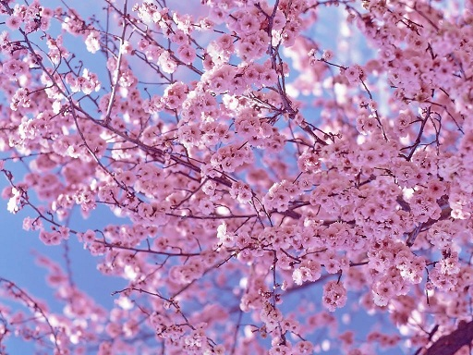
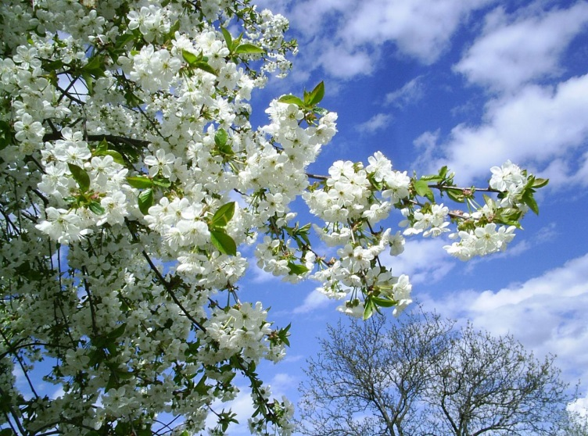
Чем отличается Весна
От других времен года
Произведения о весне по настроению всегда жизнерадостные, поскольку Весной пробуждается природа ото сна. Весна - время возрождения и перерождения всего живого. Это прекрасное время года, чарущее нас своей красотой. Лето - это расцвет жизни, Осень- ее зрелость, а Зима- смерть, вечный сон.

Slide 13
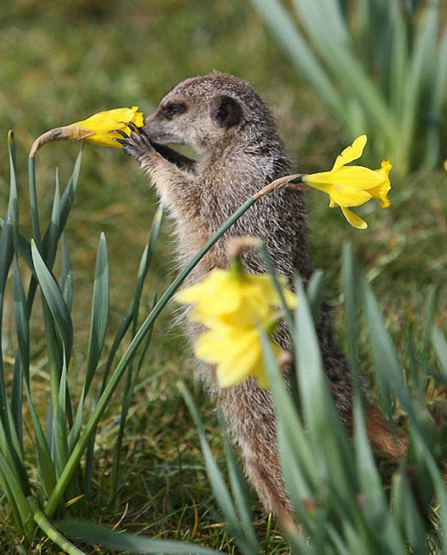
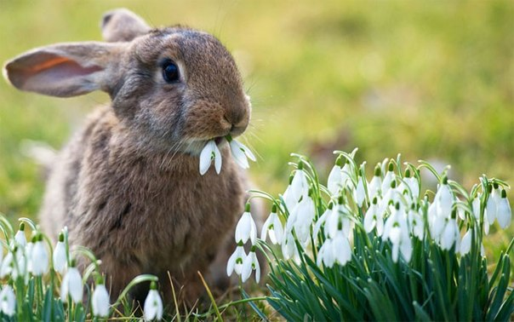
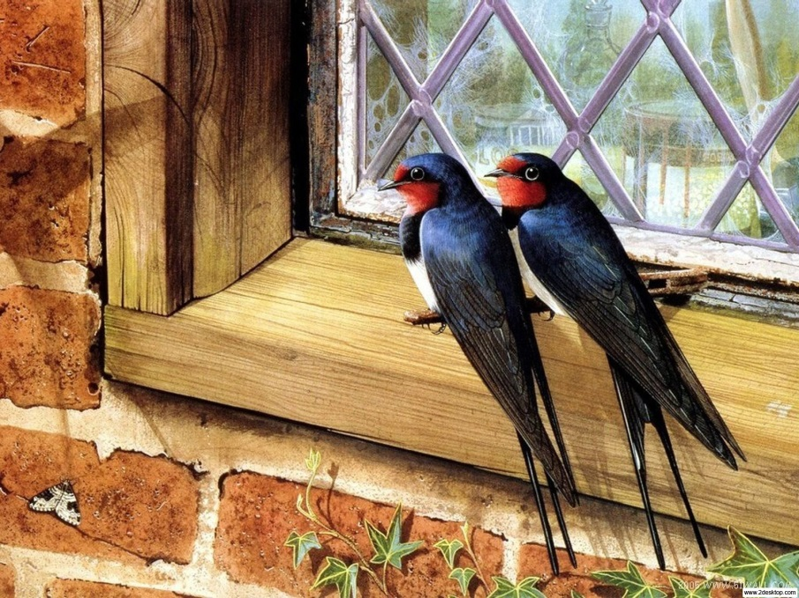
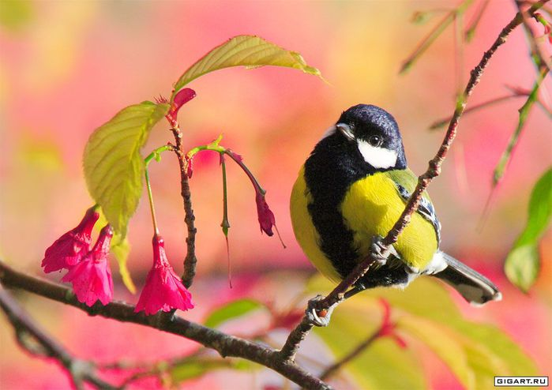
Птицы и звери рады Весне

Slide 14
Приметы Весны
слышно, как поют синицы – скоро будет тепло, холода полностью отступят;
прилетели дрозды – морозов больше не будет;
птицы летят большими стаями – весна будет дружной;
птицы рано вернулись домой – урожай в этом году будет хорошим;
кукушка сидит на сухом старом дереве – ждите сильного мороза;
воробьи купаются вначале весны – весной будет хорошая погода;
в марте вы видите на дереве дятла – весна придет поздно;
в начале весны вороны купаются в воде – скоро придет тепло;
птицы возвращаются с теплых краев упитанными – весна будет долгой и холодной;
журавли летят низко и не издают ни звука – ждите неприятностей;
у дома вы видите много синиц – погода весной будет холодной;
птицы начинают вить гнезда на солнечной стороне – весна и лето будут прохладные, а если на северной, то теплые.
Есть большое количество примет, которые расскажут, какая погода будет весной:
снега уже нет в середине марта – весна и лето наступят рано;
начала цвести черемуха или распускается дуб – ждите похолодания;
большие сосульки – весна будет долгой;
облака на небе синего цвета – будет тепло, но пойдет дождь;
кольцо отчетливо видно вокруг луны – будет ветрено;
утром на земле пушистый иней – погода будет теплой;
весной вы увидели белого пушистого зайку – ждите снега и заморозков;

Slide 15
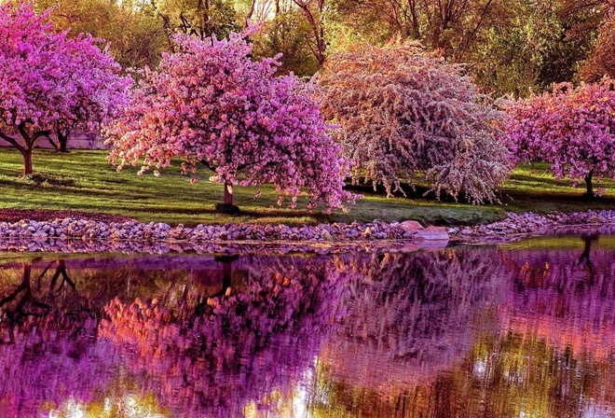
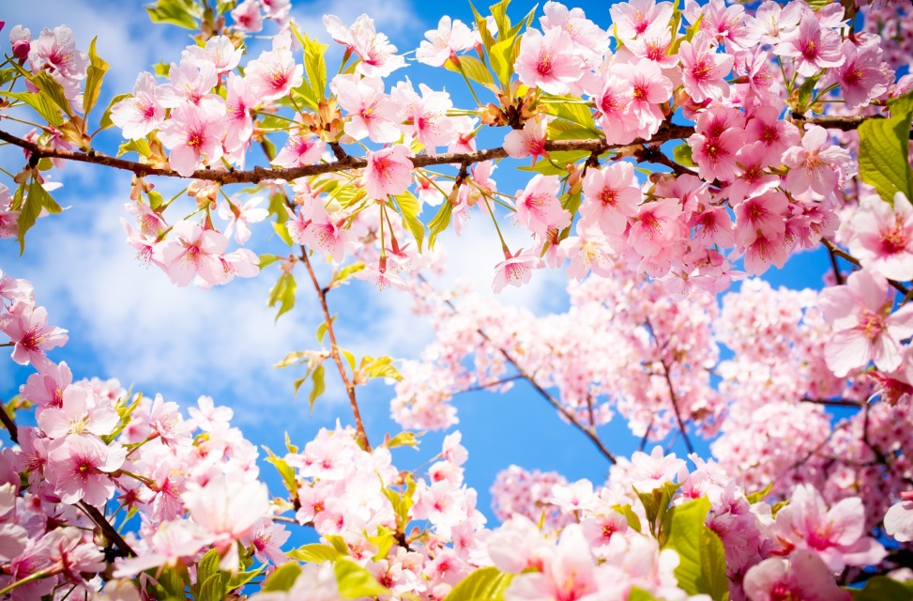
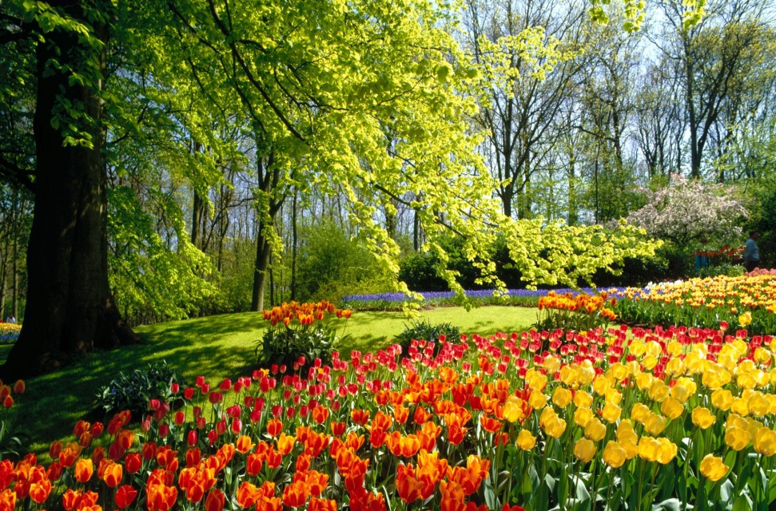
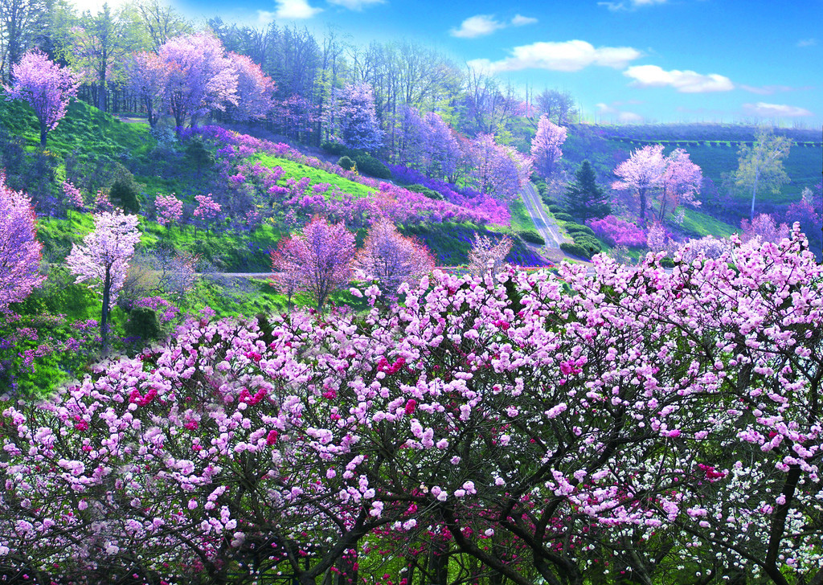

Slide 16
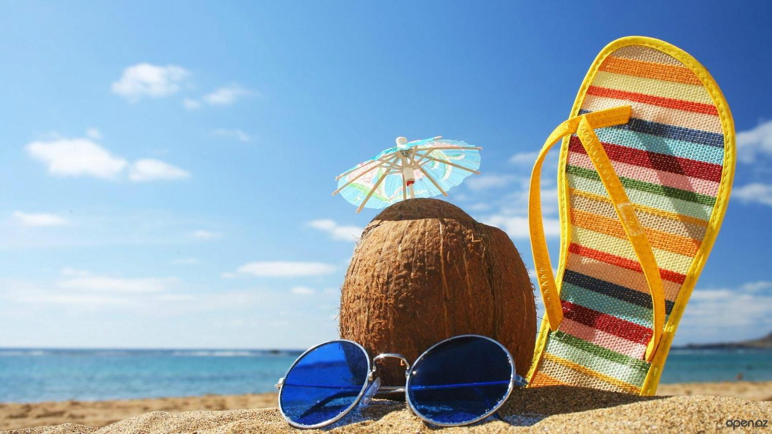
Лето
Летом день длиннее ночи,
А зимою – нет.
Это нам природа хочет
Загадать секрет:
Почему длиннее летом,
А короче – днём?
Мы не думаем об этом
Просто так живём…

Slide 17
Лето
Июнь
Июль
Август
Месяца

Slide 18
Про лето
Лето – самая теплая и приятная пора года. Ярко светит и греет солнышко, поют птицы, колосятся поля. Это время каникул, отпусков, отдыха на море или возле речки. Недаром говорят: «Лето — золотая пора, не теряй ни минуты зря». В это время года дни становятся длиннее, а ночи – короче. Летом созревают многие ягоды и фрукты. С помощью народных примет лета по природным явлениям, урожаю, поведению животных можно определить будущую погоду, какой будет зима.

Slide 19

Приметы лета
стриж, жаворонок или ласточка летит высоко – погода будет солнечной;
мухи активно летают и жужжат – ждите теплых летних дней;
летним вечером вы слышите сильный стрекот кузнечиков – завтра будет ясная погода;
вечером на земле роса – на следующий день ожидается хорошая погода;
листья папоротника закрутились вниз – будет хорошая погода,
а если они раскрутились, то ожидается ненастье;
пение кукушки – предвещает хорошую погоду на длительное время;
муравьи активно занимаются своей работой и не прячутся в муравейник – в
ближайшее время будет хорошая погода;
нити паутины длинные и растягиваются на большие расстояния – хорошая погода
сохранится на длительное время.

Slide 20
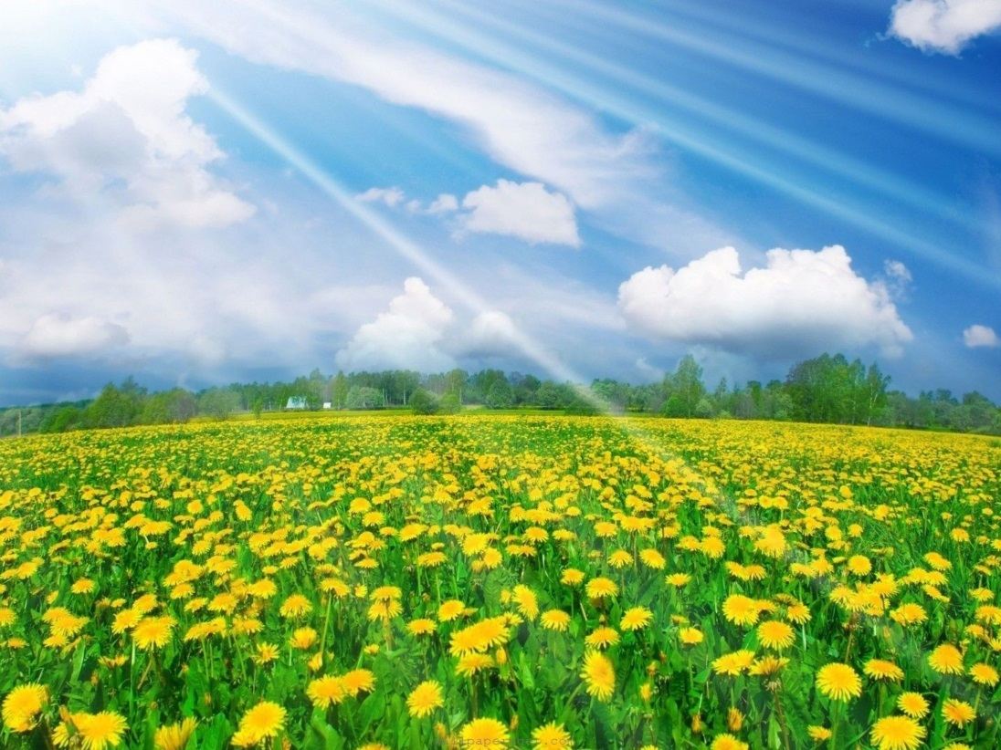
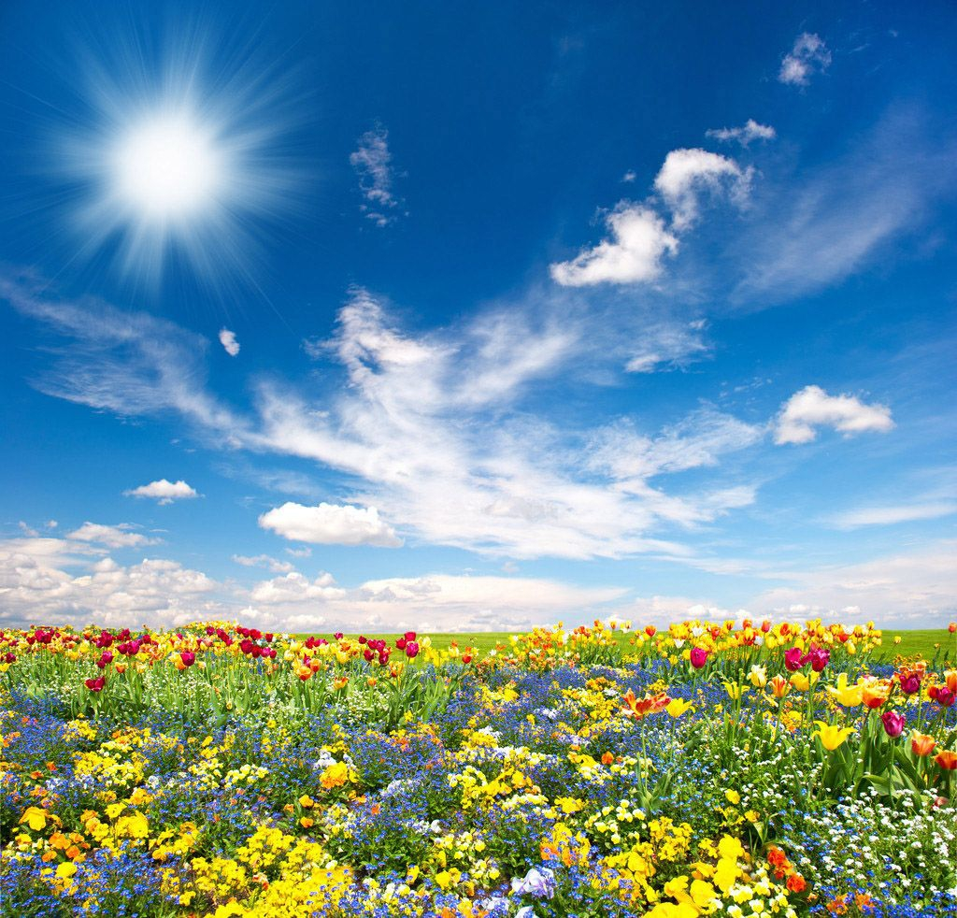
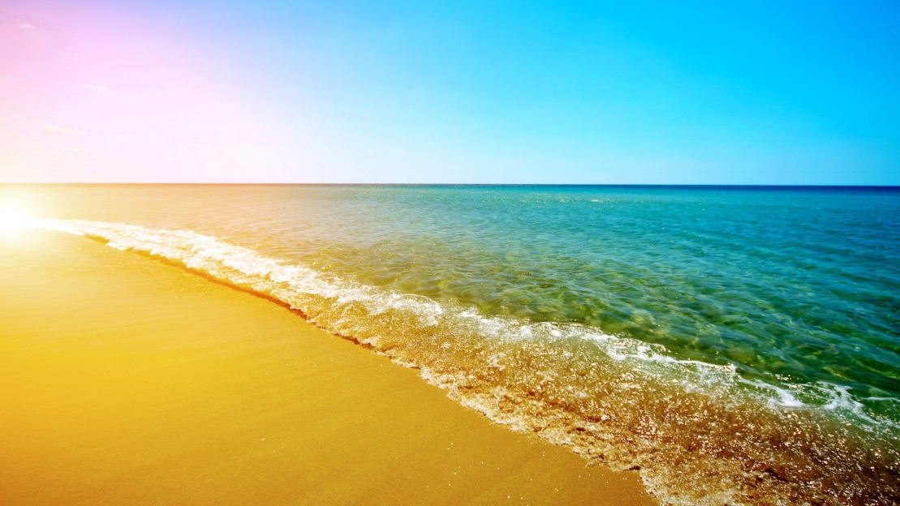

Slide 21
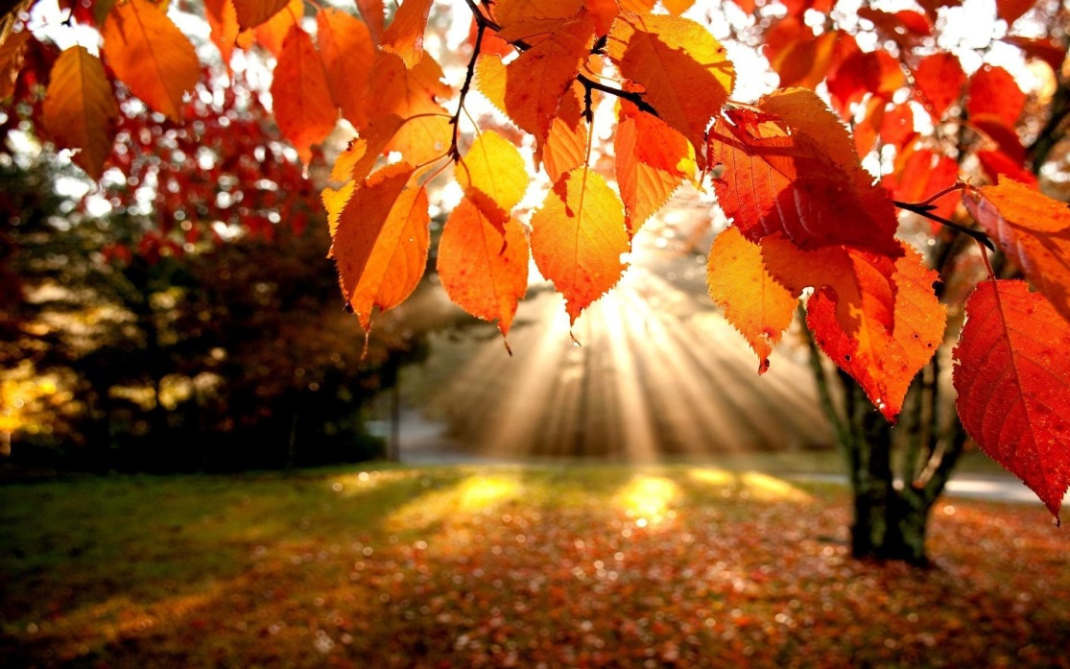
Осень наступила,
Птицы улетают.
Сбиться в стаю птичью
Ёжики мечтают.
Полететь в те страны,
Где жара весь год,
Где их брат троюродный —
Ёж морской — живет.
Посидеть на пальме,
Пожевать бананы;
Посмотреть пролетом
На другие страны.
Жаль, что не умеют
Ёжики летать,
Им придется дома
Зиму зимовать.
Скоро снова вьюга
Заметет дорожки,
Будут у камина
Греть ежата ножки.
Осень

Slide 22
Осень
Сентябрь
Октябрь
Ноябрь
Месяца

Slide 23
Немножко про Осень
Осень, пожалуй, самое таинственное и романтичное время года, не зря поэты и художники разных эпох посвящали этой золотой поре свои многочисленные произведения. Только осень сначала одаривает человека урожаем, а потом погружает всю природу в сон. Народный календарь полон огромным количеством осенних примет, которые основывались на наблюдениях за природными закономерностями и их связи с определенными событиями. Столетия назад, когда люди еще не были знакомы с наукой, предсказать и объяснить те или иные явления могли только приметы и поверья, которым наши предки полностью доверяли

Slide 24
Много паутины на бабье лето — к ясной осени и холодной зиме.
Паутина стелется по растениям - ждите суровой зимы.
Появились комары поздней осенью — к мягкой зиме.
Домашняя птица прячет голову под крыло — к холоду.
Осенью птицы летят низко — к холодной, высоко — к теплой зиме.
Гуси полетели – скоро выпадет снег.
Урожай на орехи, а грибов нет, зима будет снежная и суровая.
Когда в лесу много рябины - осень будет дождливая, мало - сухая.
Рябина, калина, черная бузина созрели рано - ждите жестокой и снежной зимы.
Лещина родила обильно - зима будет богата на снега и морозы.
Если осенью березы желтеют с верхушки, следующая весна будет ранняя, а если снизу – поздняя.
Много шишек на соснах и елях - к холодной зиме.
Обильные шишки внизу на ели - морозы будут ранние, вверху - зима будет короткая.
Калина созрела, а листья на ней зеленые - осень будет теплая.

Slide 25
